Slide 1
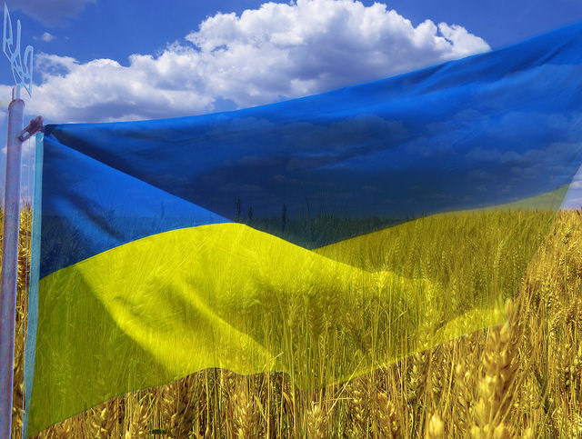
Виховання у дітей
любові до Батьківщини

Slide 2
Любов до Вітчизни починається з любові до своєї Малої Батьківщини - місця, де людина народилася.
У цьому зв'язку величезного значення набуває визначення мети, завдань, змісту та засобів патріотичного виховання дітей дошкільного віку.
До основних завдань патріотичного виховання дошкільнят належать:
формування любові до рідного краю (причетності до рідного дому, сім’ї, дитячого садка, міста);
формування духовно-моральних взаємин;
формування любові до культурного спадку свого народу;
виховання любові, поваги до своїх національних особливостей;
почуття власної гідності як представників свого народу;
толерантне ставлення до представників інших національностей, до ровесників, батьків, сусідів, інших людей.
Патріотичне виховання дошкільнят має вирішувати ширше коло завдань, ніж ті, що зазначені. Це не лише виховання любої до рідного дому, сім’ї, дитячого садка, але виховання шанобливого ставлення до людини-трударя та результатів її праці, рідної землі, захисників Вітчизни, державної символіки, традицій держави, загальнонародних свят.
Досягти якісного рівня патріотичного виховання дошкільників не можна без урахувань специфіки окремих регіонів, їх національних особливостей.
Виховання любові до Батьківщини, до своєї Вітчизни - завдання надзвичайно складне, особливо коли мова йде про дітей дошкільного віку. Однак в значному ступеню така складність виникає при спробі переносити на дітей “дорослі” показники проявів любові до Вітчизни.

Slide 3
Дошкільний вік як період становлення особистості має свої потенційні можливості для формування вищих моральних почуттів, до яких і відноситься почуття патріотизму.
Якщо патріотизм - це почуття приязні, відданості, відповідальності і т.д. до своєї Батьківщини, то дитину ще в дошкільному віці необхідно навчити бути приязною (до чого-небудь, бути відповідальною в її малих справах, вчинках).
Перш ніж дитина навчиться співпереживати бідам та проблемам Батьківщини, вона повинна навчитися співпереживанню взагалі як людському почуттю. Захоплення просторами країни, її красою та природними багатствами виникає тоді, коли дитину навчили бачити красу безпосередньо навколо себе. Також, перш ніж людина навчиться трудитися на благо Батьківщини, необхідно навчити її добросовісно виконувати трудові доручення, прищеплювати любов до праці.
Можливо визначити в декількох напрямках.
Дитина старшого дошкільного віку може і повинна знати, як називається країна, в якій вона живе, її головне місто, столицю, своє рідне місто чи село, які в ньому є найголовніші визначні місця, яка природа рідного краю та країни, де дитина живе, які люди за національністю, за особистими якостями населяють її країну, чим прославили вони рідну країну і увесь світ, що являє собою мистецтво, традиції, звичаї її країни.
У дошкільників поступово формується “образ власного дому” з його укладом, традиціями, спілкуванням, стилем взаємодії. Дитина приймає свій дім таким, яким він є, і любить його. Це почуття “батьківського дому” лягає в основу любові до Батьківщини, Вітчизни.

Slide 4
Завдання батьків формувати любов, приязнь до рідного дому, бажання берегти його, робити кращим. Важливо, щоб у дитини в сімї були свої обов'язки, щоб її не звільняли через малі роки від спільної праці, - це сприяє зміцненню “почуття сім’ї”.
Двір, вулиця, на якій живе дитина, також можуть сприяти зміцненню приязні та відчуття власності (мій двір, моя вулиця). Тут першорядне значення має як батьки формують у дітей такі почуття.
Разом із тим тут також постає питання про необхідність повідомлення дітям інформації про їх вулицю: її назва, що на ній розташовано, який ходить транспорт, як зв'язана ця вулиця з тією, на якій знаходиться дитячий садок, - можна пройти пішки чи треба їхати.
Наступний етап - виховання любові та приязного ставлення до свого рідного міста. Ця частина роботи потребує більше опиратися на когнітивну сферу, на уяву дитини та її пам'ять.
Для дитини місто конкретизується вулицею, тобто вона усвідомлює себе перш за все жителем своєї вулиці. Щоб діти “відчули” своє місто, їм необхідно про нього розказувати та показувати його. Разом із батьками діти їздять по місту. Інколи екскурсію вдається організувати також дитячому садку.
Діти старшого дошкільного віку можуть і повинні знати назву свого міста, його головні вулиці, визначні місця, музей, театри та ін.
Розгляд ілюстрацій, слайдів, відеофільмів, художні твори, розповіді дорослих, фотографії, екскурсії, малювання, ігри-подорожі - все це допомагає вирішувати поставлене завдання. Дітей знайомлять із символікою країни, розповідають, що у кожної країни є свій прапор, герб, гімн. Розповідають де і коли вони можуть їх побачити.

Slide 5
При ознайомленні з природою рідної країни акцент робиться на її красі, розмаїтті, багатстві, на її особливостях. Діти повинні отримати уявлення про те, які тварини живуть в наших лісах, які ростуть дерева, за яким деревом можна відразу визначити Україну (“Без верби і калини нема України”), які квіти цвітуть на українських полях і луках (кульбабки, волошки, маки).
Важливим напрямком роботи по вихованню любові до Батьківщини є формування у дітей уявлень про людей рідної країни. Перш за все необхідно згадати тих людей, які прославили нашу країну - художників, композиторів, письменників, винахідників, вчених, мандрівників, філософів, лікарів. Необхідно на конкретних прикладах, через конкретних людей познайомити дітей з “характером” українського народу (творчі здібності, вмілість, пісенність, гостинність, доброзичливість, чутливість, вміння захищати свою Батьківщину).
Неабияке значення для виховання свідомого громадянина є прищеплення шанобливого ставлення до героїв війни, ветеранів, до пам'яті про тих, хто загинув, захищаючи Вітчизну; поваги до воїнів - захисників, кордонів Батьківщини. Діти з щирою вдячністю йдуть разом із батьками до обеліска Слави, покладають квіти. Дуже великий вплив мають бесіди, зустрічі з ветеранами. Добре коли після кожного заходу малята беруть у руки олівці та фарби й відтворюють свої враження в образотворчій діяльності.

Slide 6
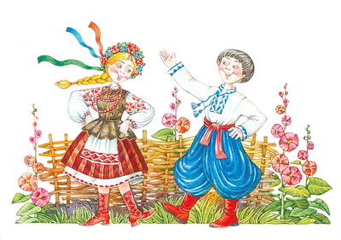
У старших дошкільнят мають скластися поняття сімї, родини, роду. Вони повинні знати всіх своїх хоча б дво - і троюрідних братів та сестер.
Шести-семирічні діти вже можуть дати відповідь на запитання: "Чим відрізняється традиційне житло українців - хата (в т.ч. і сучасний варіант) від житлових будівель інших народів?"
Відповідь має сформуватися у результаті власних спостережень сучасного села або за матеріалами хоча б телепередач: охайність, доглянутість, привітність, чистота. Отже, національна риса - відчуття краси.
Відповідь на запитання "Як традиційно зверталися українці до батька-матері, дідуся-бабусі?" - "На Ви" - свідчить про шанобливе ставлення українців до старших людей.
Шести-семирічні діти можуть і повинні знати і вміти співати хоча б один десяток українських народних пісень.
https://vseosvita.ua/library/konsultacia-dla-batkiv-vihovanna-u-ditej-lubovi-do-batkivsini-274889.html

